Slide 1
Expansión de cobertura de energía eléctrica
Carlos Fernando Eraso
Viceministro de Energía
Ministerio de Minas y Energía
Diciembre 3 de 2015

Slide 2
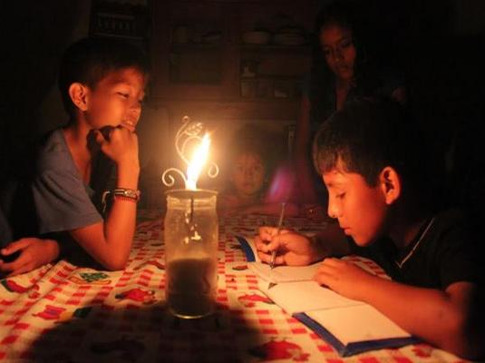
Cobertura del servicio
Fuente: Prensalibre.com

Slide 3
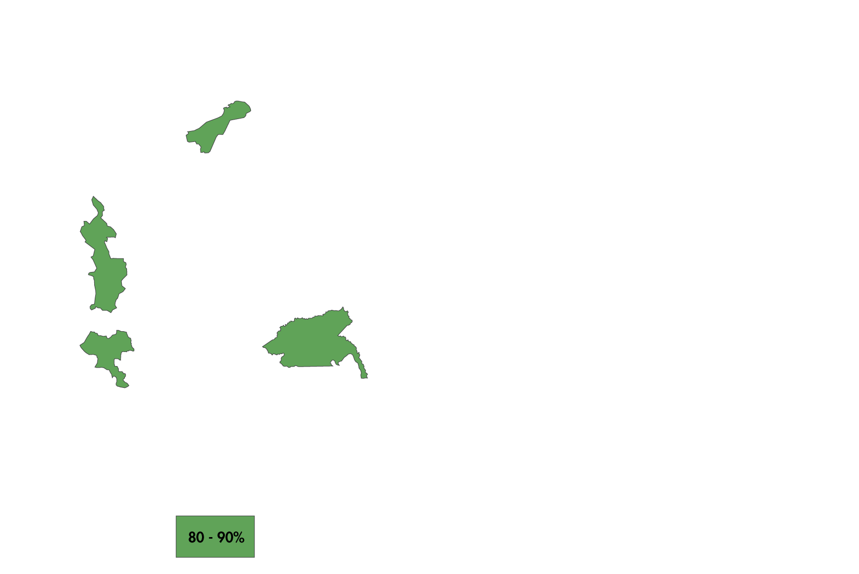
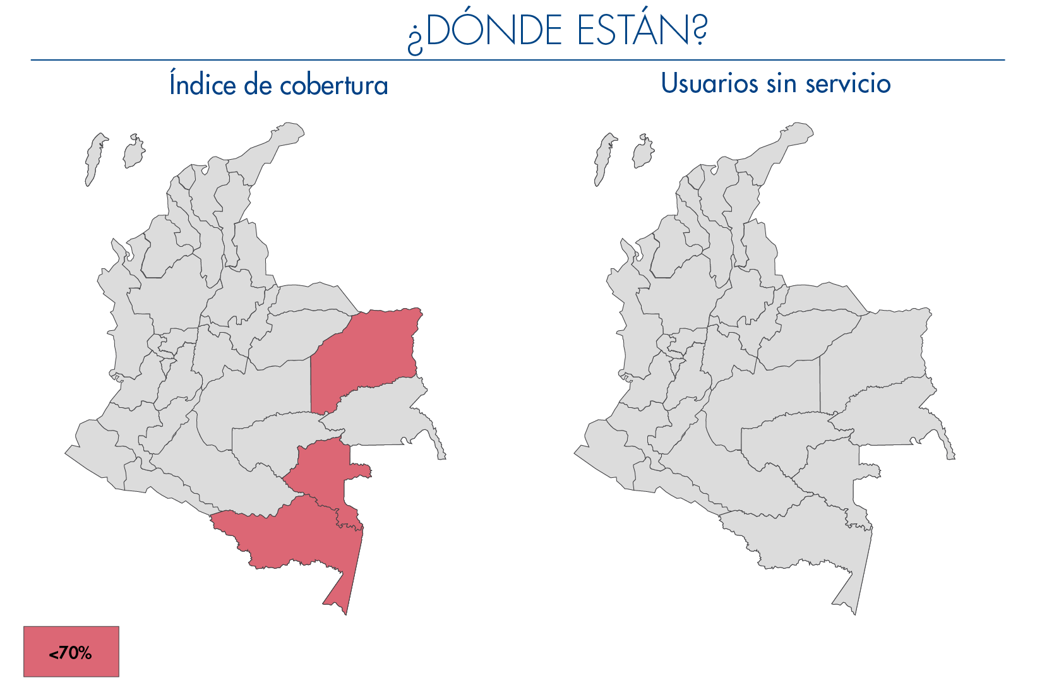
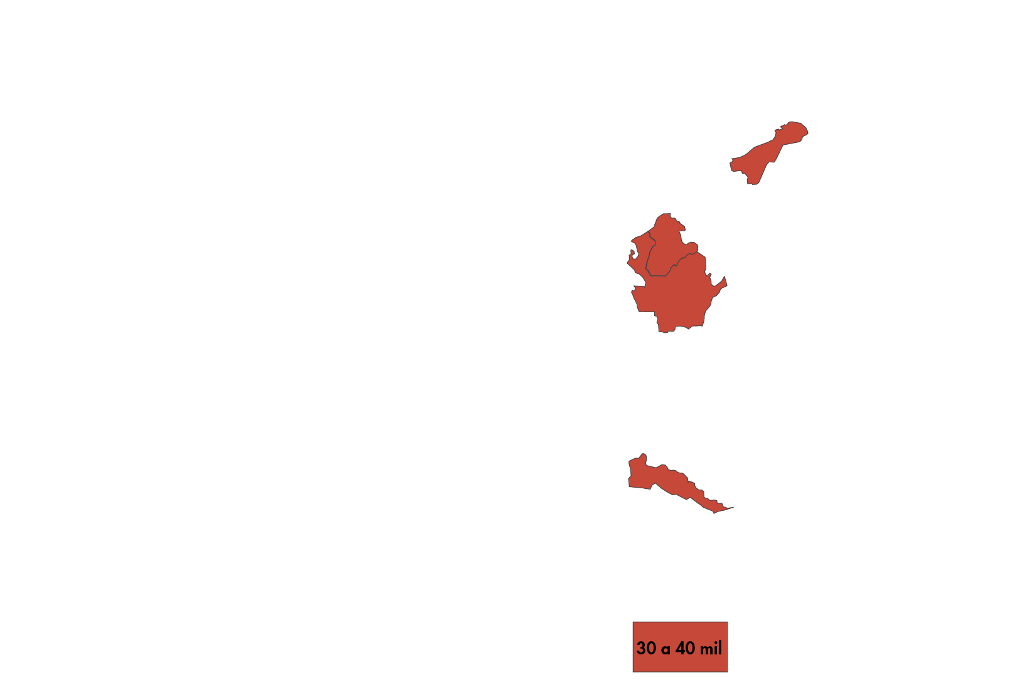
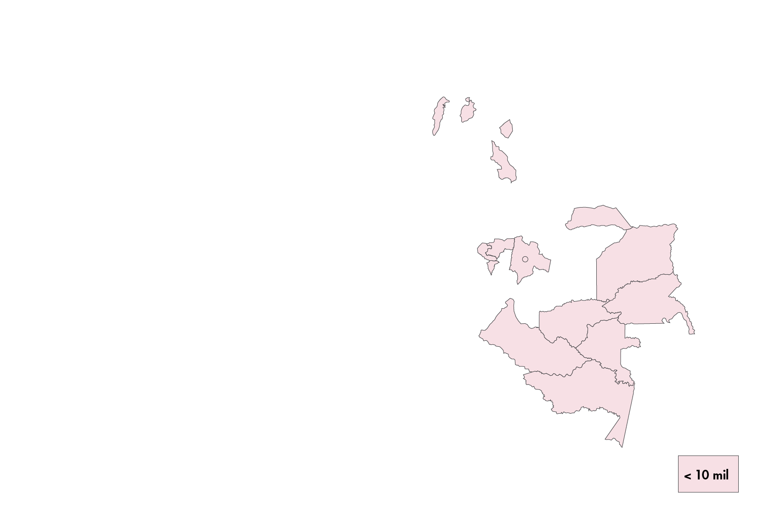
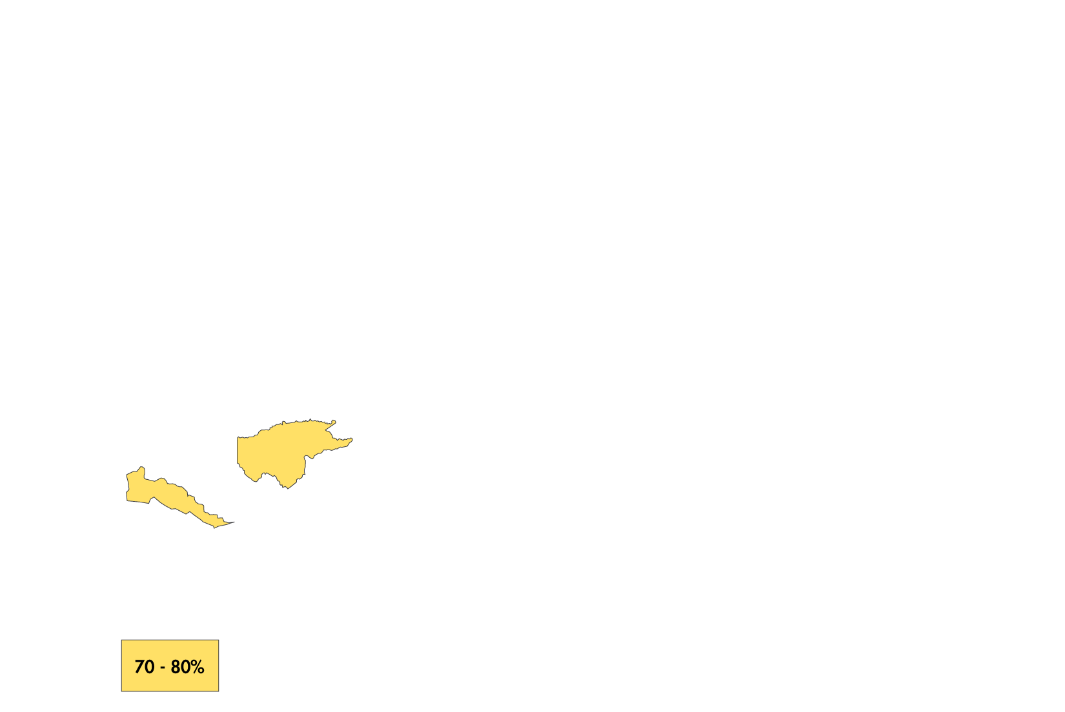
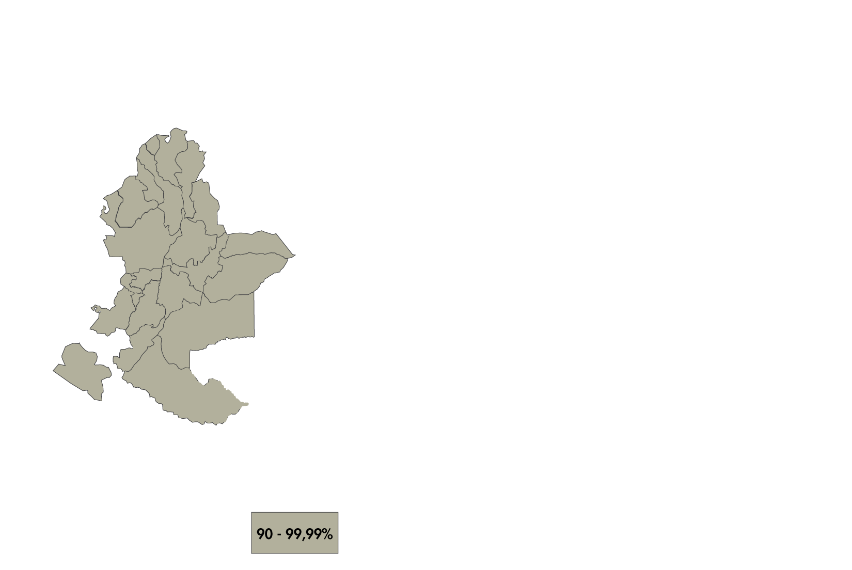
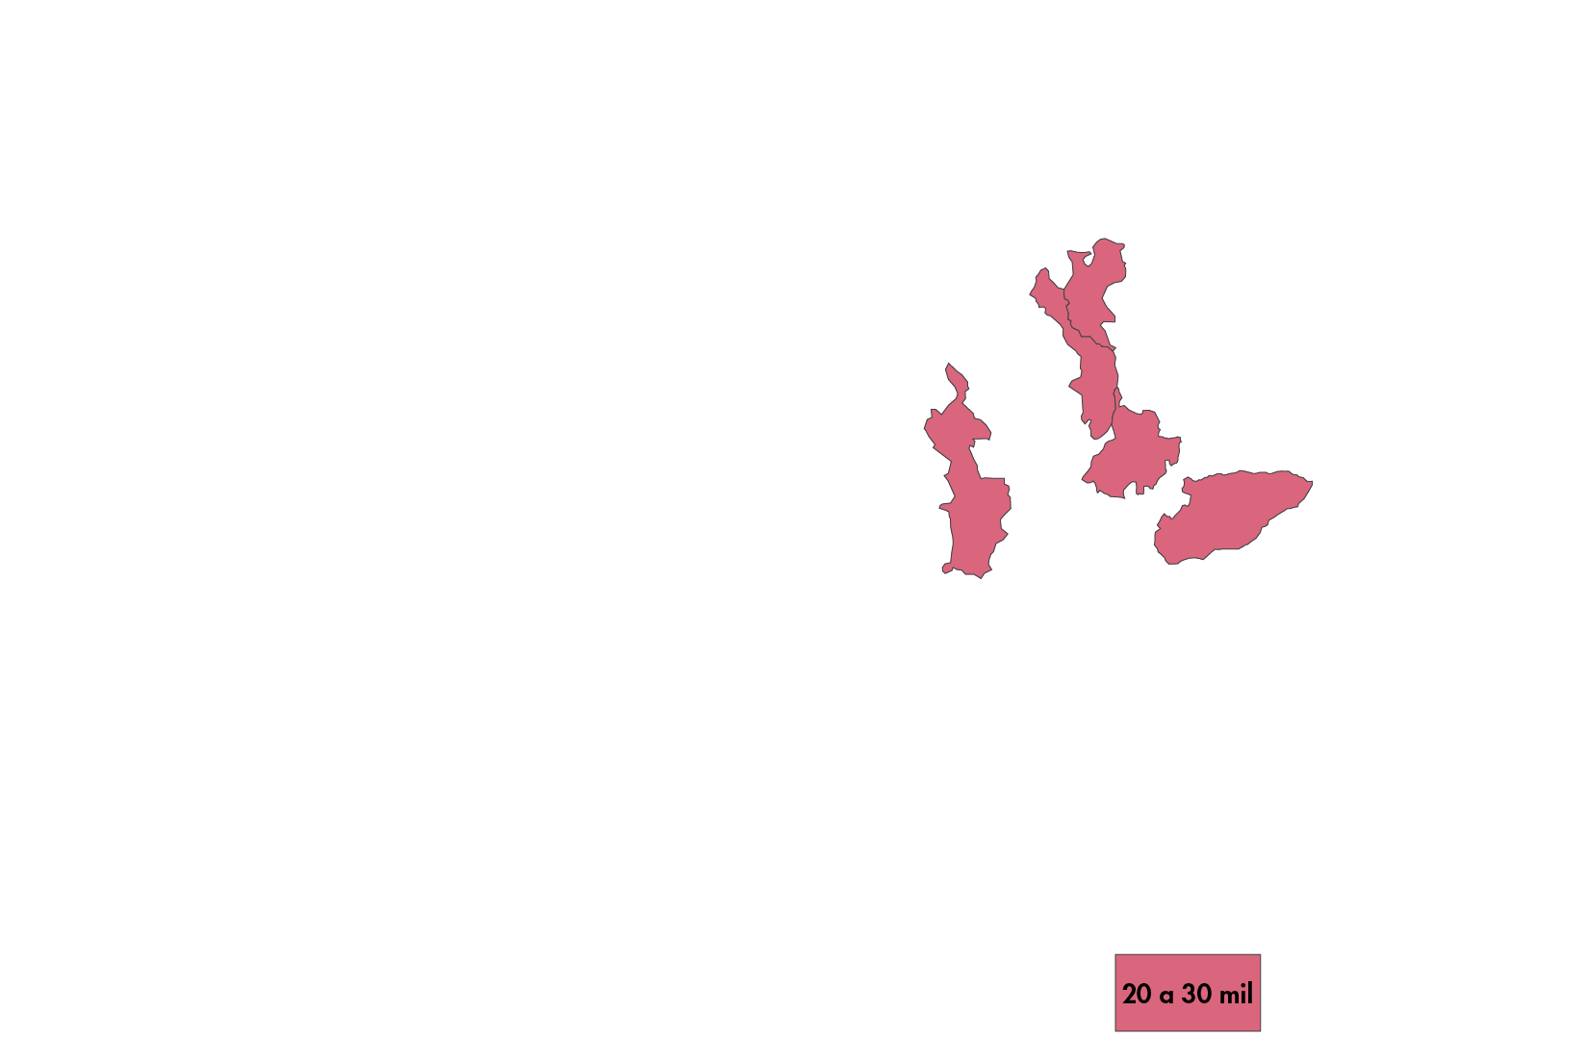
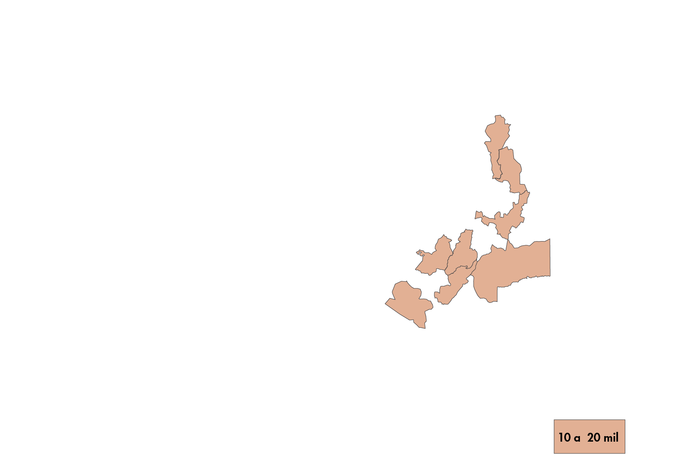
¿Dónde están?

Slide 4
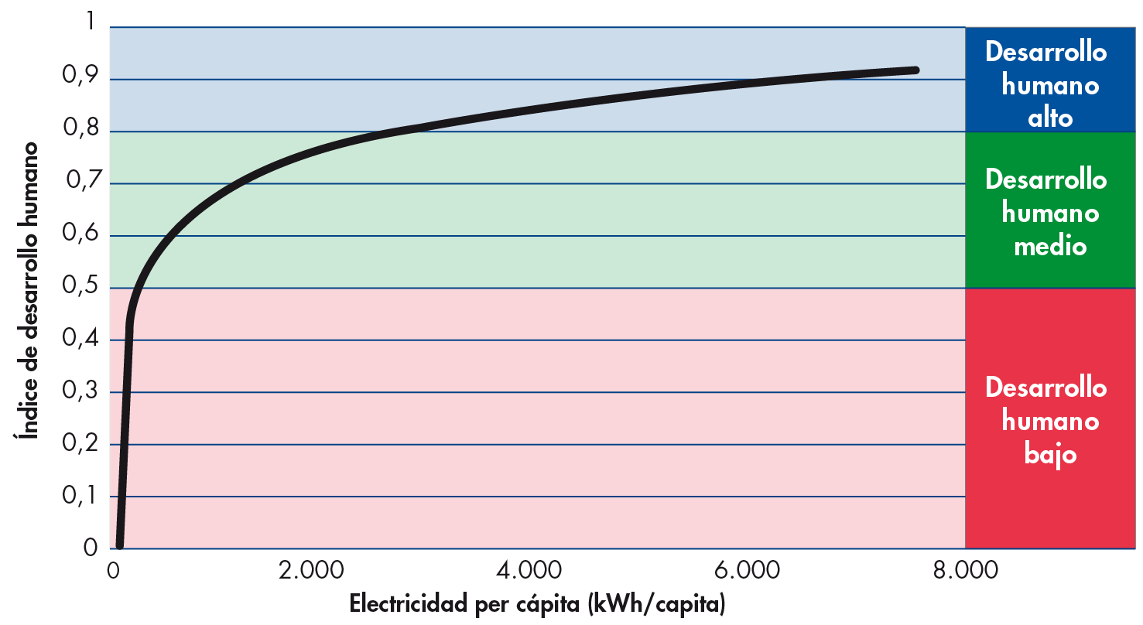
Energía y calidad de vida
Fuente: White, 2002

Slide 5
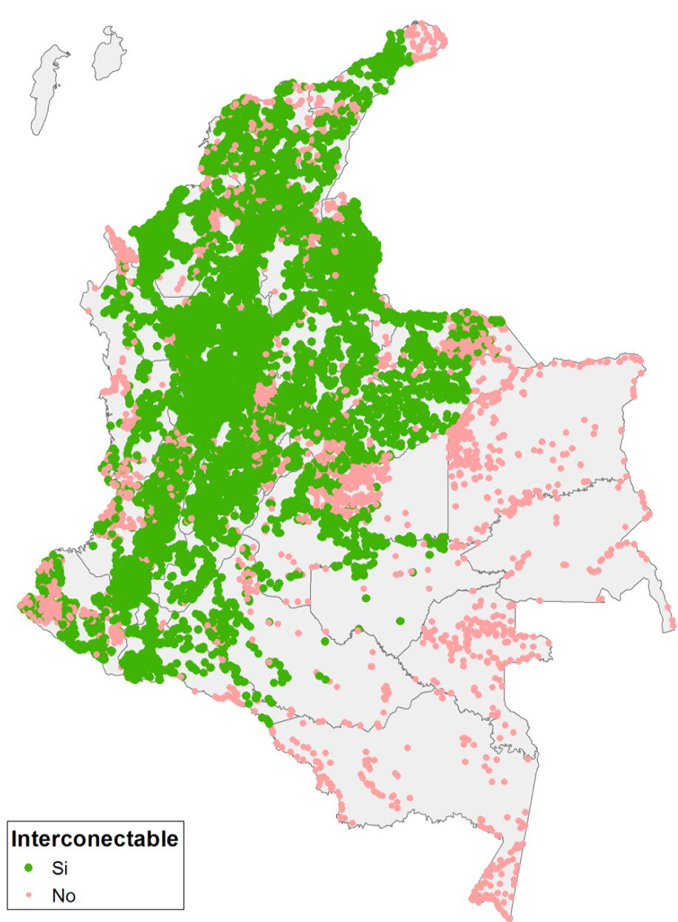
Nuestra mega meta
Cobertura Actual_____________
11,6 millones familias
X
Sin servicio_________________
477,000 familias
Meta 2018______________
173,000 familias

Slide 6
Estrategia

Slide 7
Tarifa
Regulación: incentivos claros para la expansión del servicio
Cargo de distribución: tope de inversiones en proyectos para expansión de cobertura
Esquemas diferenciales para la prestación del servicio

Slide 8
FAER
Proyectos con soluciones técnicas adecuadas
> Medición bidireccional: importación y exportación de energía
> Sistema de telecomunicación remota
> Interfaz para permitir prepago de energía
> Sistema remoto de suspensión
> Red trenzada
> Cajas de abonados
Nuevo esquema de focalización de recursos
Procesos por convocatorias

Slide 9
FAZNI
Incentivos regulatorios para la prestación del servicio en ZNI
Esquema de subsidios aplicable a tecnologías de energías renovables no convencionales

Slide 10
Otras soluciones
Esquemas empresariales
Plan PaZcifico
Plan para energizar el Litoral Pacífico, 4 departamentos que contarán con inversiones cercanas a los 92 millones de dólares en proyectos tanto de expansión de redes como de soluciones individuales con energías renovables no convencionales
2 áreas seleccionadas para la estructuración técnica, legal y financiera de proyectos sostenibles que incluyan la prestación del servicio en zonas no interconectadas

Slide 11
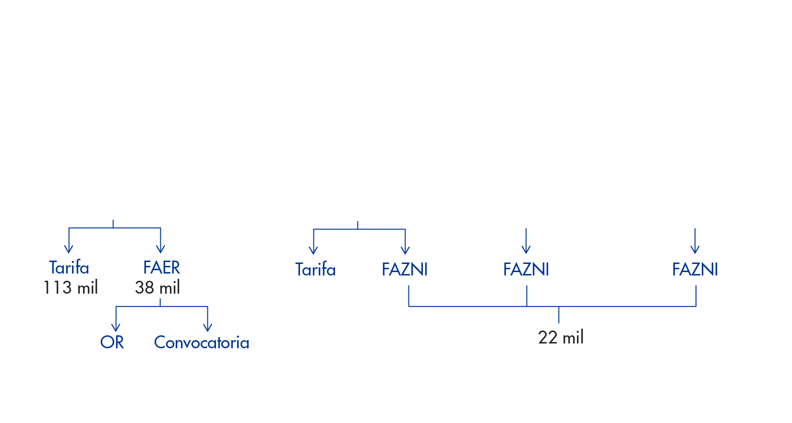
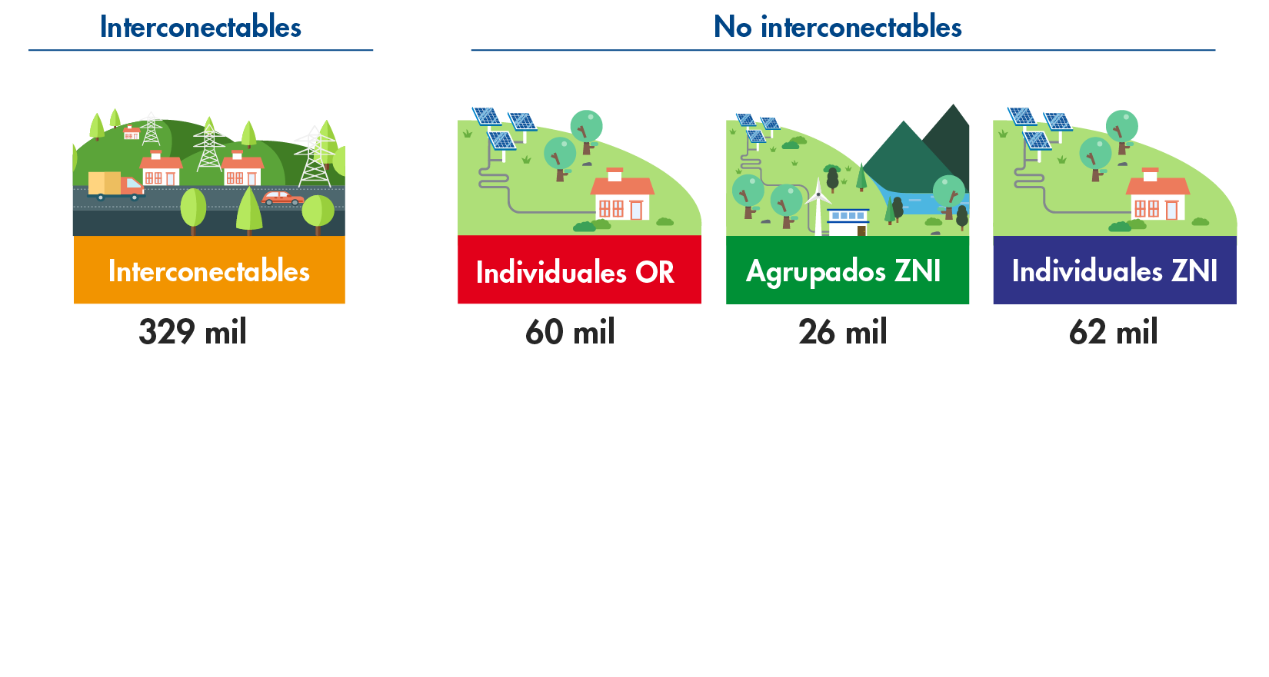
Estrategia

